Slide 1
МАУК «Центральная библиотека Очёрского городского округа»
Время строить планы
памятные и знаменательные даты 2024 года

Slide 2
МАУК «Центральная библиотека Очёрского городского округа»
Сайт
Мезенцева И.З.

Slide 3
МАУК «Центральная библиотека Очёрского городского округа»
2022 - 2031 гг. – Десятилетие науки и технологий в РФ.
Указ Президента от 25.04.2022
2018 - 2027 гг. – Десятилетие детства в России.
Указ Президента от 29.05.2017

Slide 4
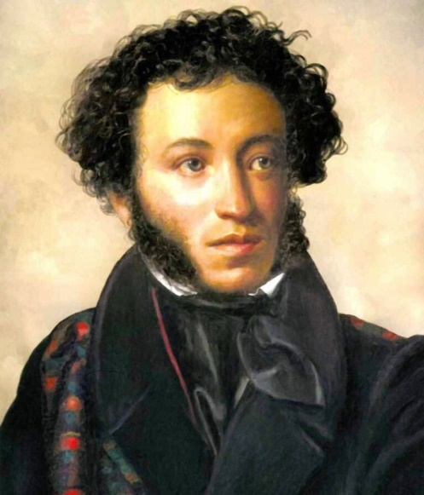
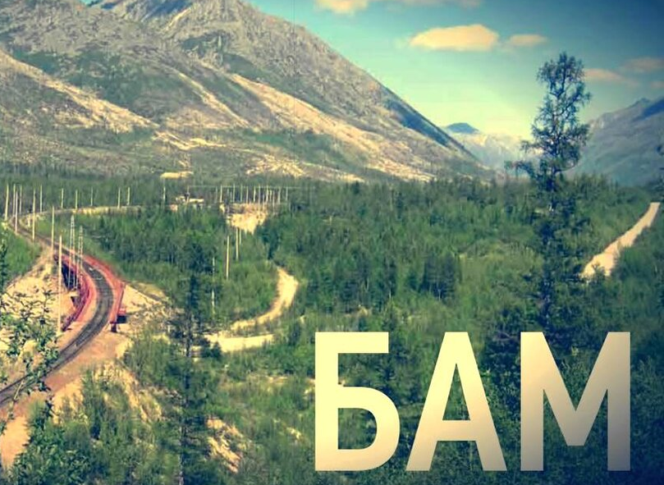
МАУК «Центральная библиотека Очёрского городского округа»
225-лет со дня рождения А. С. Пушкина
100-лет со дня рождения
В. П. Астафьева
300-летие Российской академии наук
50-летие
с начала строительства
80лет
со дня
снятия Блокады

Slide 5
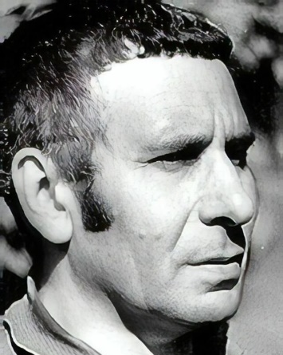
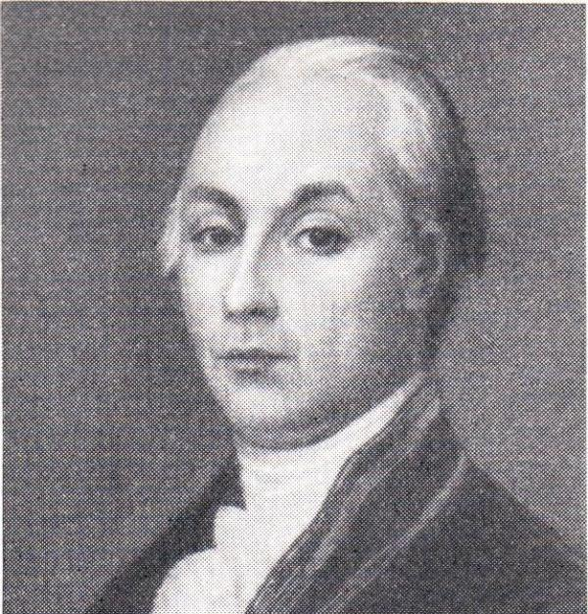
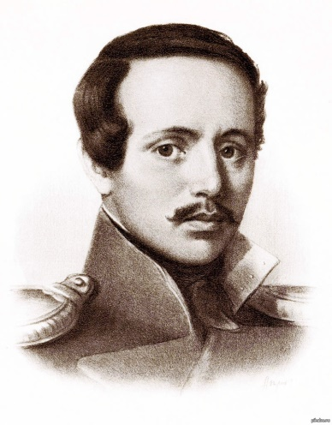
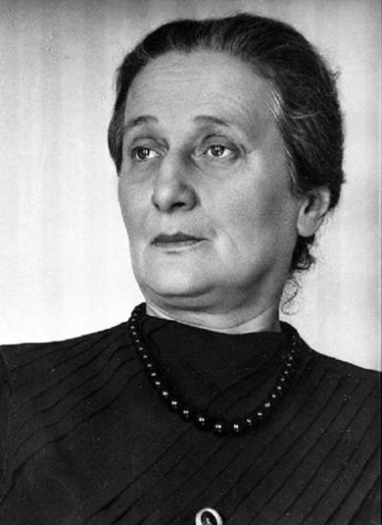
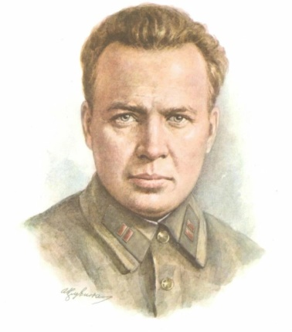
МАУК «Центральная библиотека Очёрского городского округа»
Владимир Богомолов
(1924-2003)
Александр
Радищев
(1749-1802)
Михаил Лермонтов
(1814-1841)
Анна Ахматова
(1889-1966)
Аркадий Гайдар
(1904-1941)

Slide 6
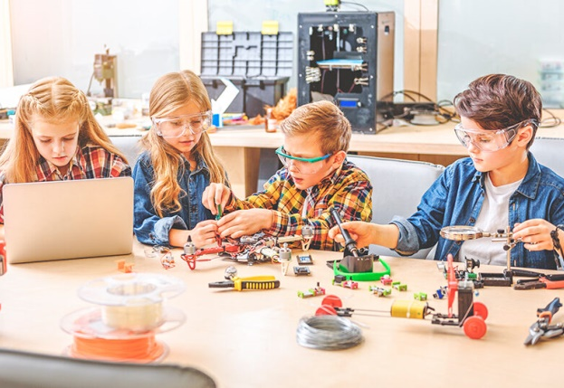
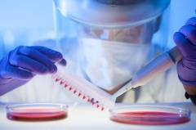
МАУК «Центральная библиотека Очёрского городского округа»
2 января - День научной фантастики
17 января - День детских изобретений.
День творчества и вдохновения
8 февраля - День российской науки
21 февраля - Международный
день родного языка

Slide 7
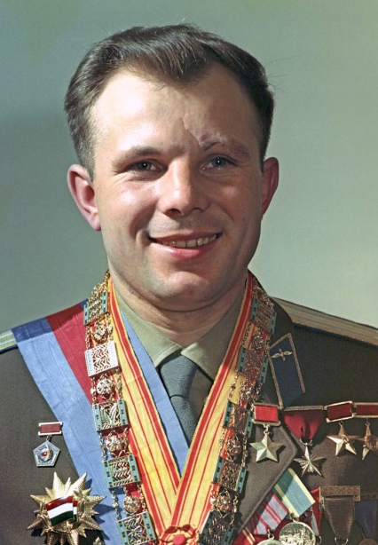
МАУК «Центральная библиотека Очёрского городского округа»
2 апреля
Международный день детской книги
(Неделя детской и юношеской книги)
9 марта
90 лет со дня рождения лётчика-космонавта СССР
Юрия Алексеевича Гагарина
с 15 апреля по 5 июня
Дни защиты от экологической опасности

Slide 8
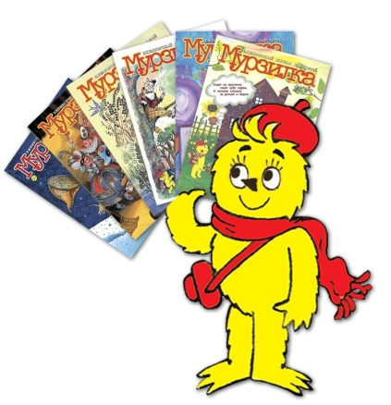
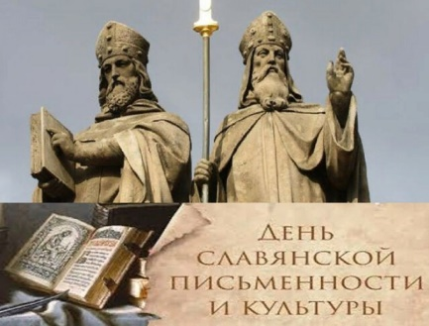
МАУК «Центральная библиотека Очёрского городского округа»
16 мая - 100 лет назад вышел в свет детский журнал «Мурзилка» (1924)
24 мая День славянской письменности и культуры
27 мая Общероссийский день библиотек
130 лет Центральная библиотека
115 лет Нововознесенская библиотека

Slide 9
МАУК «Центральная библиотека Очёрского городского округа»
1 июня
Международный день защиты детей
6 июня
Пушкинский день России. День русского языка

Slide 10
МАУК «Центральная библиотека Очёрского городского округа»
10 августа
День физкультурника
5 августа Международный день светофора

Slide 11
МАУК «Центральная библиотека Очёрского городского округа»

Slide 12
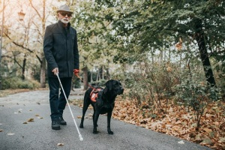
МАУК «Центральная библиотека Очёрского городского округа»
9 октября
15 октября
Международный день Белой трости, символа незрячего
человека

Slide 13
МАУК «Центральная библиотека Очёрского городского округа»

Slide 14
МАУК «Центральная библиотека Очёрского городского округа»

Slide 15
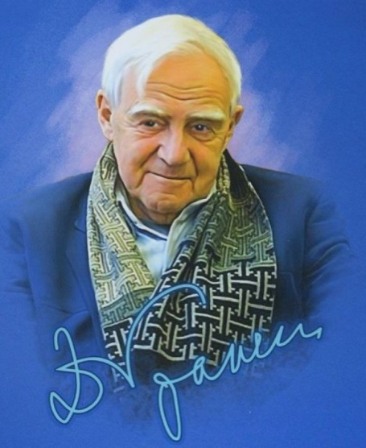
МАУК «Центральная библиотека Очёрского городского округа»
27 января
145 лет со дня рождения писателя и очеркиста П. П. Бажова
(1879-1950)
1 января
105 лет со дня рождения русского писателя Д. Гранина (1919-2017)

Slide 16
МАУК «Центральная библиотека Очёрского городского округа»
13 февраля
255 лет со дня рождения писателя и драматурга И. А. Крылова
(1769–1844)
11 февраля
130 лет со дня рождения русского писателя В. В. Бианки
(1894–1959)

Slide 17
МАУК «Центральная библиотека Очёрского городского округа»
3 марта
95 лет со дня рождения детской писательницы, поэтессы, драматурга, переводчика И. П. Токмаковой
(1929–2018).
15 марта
100 лет со дня рождения русского и советского писателя Ю.
В. Бондарева (1924–2020)

Slide 18
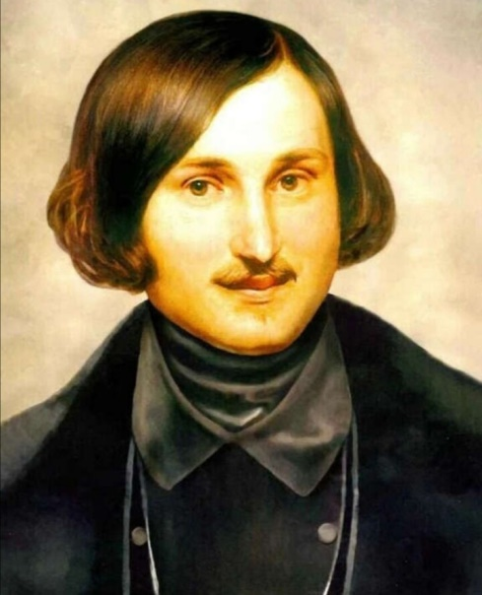
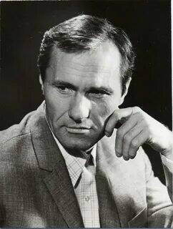
МАУК «Центральная библиотека Очёрского городского округа»
25 июля
95 лет со дня рождения писателя, актера и режиссёра В. М. Шукшина (1929–1974).
1 апреля
215 лет со дня рождения Н. В. Гоголя (1809–1852)

Slide 19
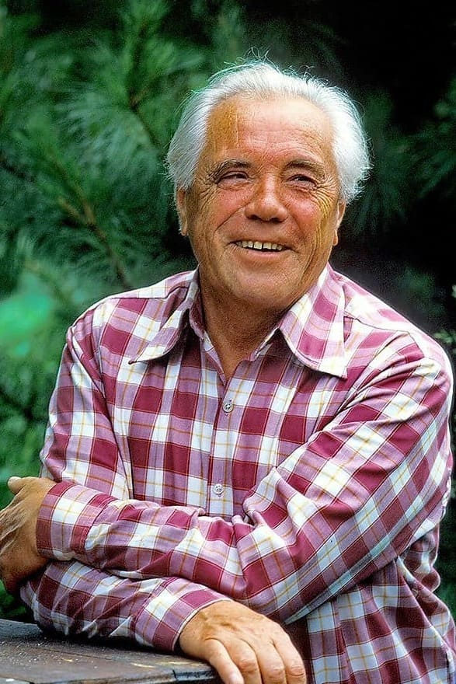
МАУК «Центральная библиотека Очёрского городского округа»
1 мая
100 лет
со дня рождения писателя
В. П. Астафьева
(1924– 2001)

Slide 20
МАУК «Центральная библиотека Очёрского городского округа»
Книги - юбиляры
100 лет
со времени создания сказки К. И. Чуковского «Муха Цокотуха»
(в 1924 г. – «Мухина свадьба»)
70 лет
со времени написания повести Н. Н. Носова «Приключения
Незнайки и его друзей» (1954 г.)

Slide 21
МАУК «Центральная библиотека Очёрского городского округа»
Книги - юбиляры
65 лет
со времени начала публикации романа
К. М. Симонова
«Живые и мёртвые» (1959г.)
50 лет
повести В. Распутина «Живи и помни» (1974 г.)
55 лет
со времени публикации повести Б. Л. Васильева
«А зори здесь тихие…»(1969 г.)

Slide 22
МАУК «Центральная библиотека Очёрского городского округа»
№ | Мероприятие (форма + название) | Дата проведения | Читательская группа | Ответственный
1. | Историко-патриотический час «Богатыри русские» | октябрь | Дошк. (Мл. шк. молодёжь, взрослые, пенсионеры, дети) | Семенова Н. А. (Лужковская сельская б-ка)

Slide 23
МАУК «Центральная библиотека Очёрского городского округа»
направления
Продвижение книги и чтения
Акции (Читаем Пермское, Край читает Астафьева)
Культурно –просветительская деятельность
сохранение исторической памяти
патриотическое воспитание
экологическое просвещение
содействие нравственному, духовному и эстетическому развитию личности
популяризация
здорового образа жизни
конкурсы для читателей,
создание страниц в соцсетях, сайтах

